Slide 1
What is GIT
Report in 20201012

Slide 2
Why do we use GIT?
Version control
這可以稱為一個版本， Git可以對版本來操控， 例如:跳回之前的版本,多人共享版本……等等，
像是目前是在C版本，想要跳回A版本也
A
B
C
…
Git.py
print(“Test begin”)
Git.py
print(“Test begin”)
print(“Editing”)
Git.py
print(“Test begin”)
print(“Editing”)
Print(“Test End ”)

Slide 3
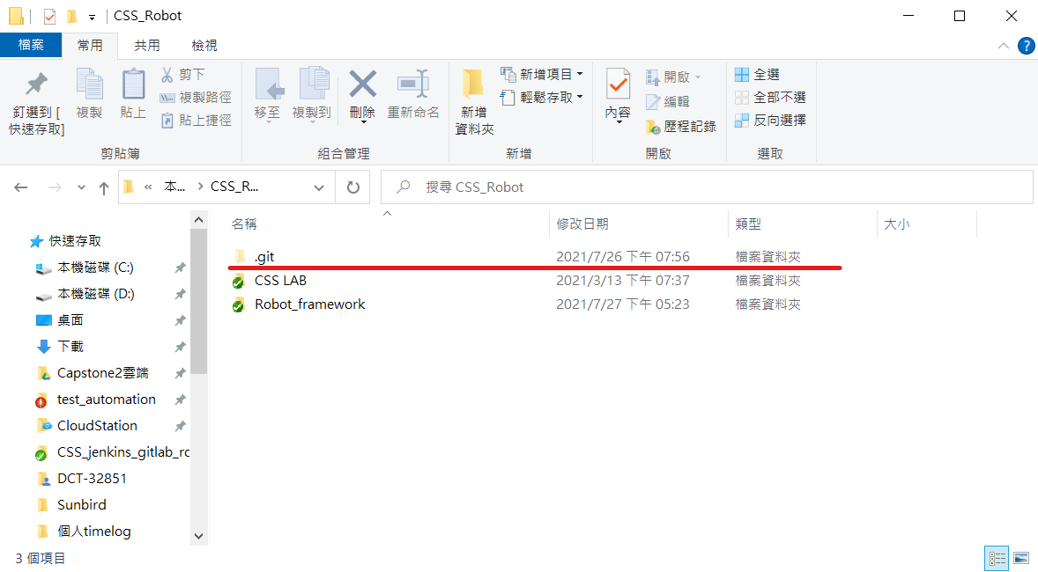
How to check repository
如果你有建立出repository，檔案夾上方會出現<.git>的隱藏項目資料夾，內部儲存有關這個repository的git資訊，
若你刪除之後，這個資料夾就不具有git repository的功能了

Slide 4
The principle of GIT
Github Remote Repository
(簡稱Remote端)
遠端網路上的資料庫 把檔案儲存在遠端中，
可以讓多人共同使用以及資料取出保存皆方便
Our Computer
Computer’s Local Repository
(簡稱Local端)
在自己電腦中的仿造遠端資料庫
用途為比對目前狀態、可以直接切換成遠端資料
Computer’s Working Area
自己電腦的資料庫 編輯檔案並把它Commit成一個版本，
這個版本會先放於這個資料庫裡，
等待Push到遠端的資料庫

Slide 5
常用指令簡易介紹: Commit
Git主要的功能為版本控制，
你可以把變更的資料的儲存成一個版本，
而Commit就是要拿來儲存成一個版本的指令。
假設有一個text.py在local端的檔案為以下
print(“Origin version”)
若你加了一些code在這個text.py，Git會去比較你加了什麼和之前不一樣的東西
print(“Origin version”)
print(“Add something Different”)
現在就可以把它存成一個版本，如果你之後想回來這個版本，就可以隨時回來這個版本，
現在這樣代表的是在你的電腦建立了這個版本，但是別人的電腦仍然看不到此版本。
它只存在在你的local端。

Slide 6
常用指令簡易介紹: Push
在先前已經做過Commit的動作，並且用Pull用成最新的狀態，
現在需要把先前Commit出來的版本傳給Remote端給大家使用
假設有一個text.py在local端的檔案為以下並已經Commit成一個版本了
print(“Origin version”)
print(“test remote”)
print(“Remote version”)
print(“local version”)
print(“local version”)
假設在一個text.py在remote端的檔案為以下
print(“Origin version”)
print(“test remote”)
print(“Remote version”)
執行 push 的指令後，Remote端的資料會變成和local端的資料一致
print(“Origin version”)
print(“test remote”)
print(“Remote version”)
print(“local version”)
print(“local version”)

Slide 7
常用指令簡易介紹: Fetch
Github Remote Repository
(簡稱Remote端)
* 執行fetch指令， 在電腦裡面的程式或是檔案不會造成更改，
會更改會是在本機電腦的Local Repository，
將本機的Working Area來做更新。
Our Computer
Computer’s Local Repository
(簡稱Local端)
Computer’s Working Area

Slide 8
常用指令簡易介紹: Merge
在Git中，如果要講簡單一點，
Pull代表的是更新最新的資料，
但其實說清楚一點，它代表的是Fetch + Merge。
而Merge的意思代表的是把兩個東西合在一起
它是以目前的狀況來做比對，而不是利用Commit紀錄一個一個比對
A
B
C
F
D
E
把兩個的支流(可為不同也可為相同支流)合成同一個，
稱為Merge

Slide 9
常用指令簡易介紹: Pull(Fetch + Merge)
先前介紹Fetch以及Merge，
則Pull即Fetch+Merge功能(更新遠端狀態，並且合併版本讓現在狀態和遠端的一樣)
Git雖然會版本控制，但它不知道什麼時候需要更新最新的資料
必須要使用者自行操作
假設有一個text.py在local端的檔案為以下
print(“Origin version”)
假設在一個text.py在remote端的檔案為以下
print(“Origin version”)
print(“test remote”)
print(“remote version”)
此時若使用者執行`Pull`指令，
簡單來說，Git會讓Local端的資料會Remote端的資料一樣，來做更新的動作
print(“Origin version”)
print(“test remote”)
print(“remote version”)

Slide 10
小總結
單人開發流程
多單人開發流程
上次 push 之後
git pull
同一資料夾編輯程式碼
同一資料夾編輯程式碼
git commit –am “message”
git commit –am “message”
git push
git push

Slide 11
常用指令簡易介紹: Push
Force Push :
功能: 強制把遠端的資訊改成和local端的資訊一樣
用途: 在整理commit記錄或使用Rebase等等改變commit分支狀況
版本: 1. (較不安全版) git push –force
-> 若有人在你push前有增加commit記錄，
則會直接被忽略並覆蓋掉她的Commit記錄
2. (較安全版) git push –force-with-lease
-> 若有人在你push前有增加commit記錄，
會跳出錯誤並不會用你Push上去，
必須Fetch或Pull更新遠端狀態來做確認

Slide 12
常用指令簡易介紹: Switch/Checkout
Branch
一個獨立的路徑
每條路徑都會基於某個指定的Branch來繼續延伸(Base On XXX Branch)
在A Branch 撰寫你的Code，結束後Push;而B Branch撰寫相同檔案但不同的code， 他們是獨立的，所以不會因為code 不同而有衝突要解決
Switch Branch
可以切換到不同的branch來撰寫code
在切換的時候，會分要切換到local的還是remote的
若是切到local端的話，代表如果你之前有在local端的這個branch做事， 檔案若有變更依然會留著，不會因為切換而不見(但較不建議這樣做)
若是切到remote端的話，建議先執行`Fetch`確保為最新資料，再做切換
Branch舉例
B branch base on A branch
B
D
F
C
A
E
C

Slide 13
常用指令簡易介紹: Stash
可以將Stash解釋成存放暫存器的概念，
如果你想要切換Branch，但你目前已經有變更，又怕這些變更沒有存起來會不小心用丟
你可以Stash起來，並且讓變更資料永久保存。
Stash前
File
未Commit data
Stash
+
丟入Stash中
Stash後
File
Stash (內含未Commit data )

Slide 14
常用指令簡易介紹: Rebase
在Branch中有討論過，Branch需要Base On某個Branch，
但你若要改變Base On的Branch，就必須要`Rebase`
你若想要讓Log紀錄乾淨一點，也需要`Rebase`
想要讓Log紀錄乾淨一點
Before
如果Pull藍色的Branch，就會多一個Merge的Commit紀錄
因為藍色多一個C的Commit，但橘色的Branch沒有這個變更
A
B
C
Pull
A
B
C
D
D
E
After
A
B
C
A
B
C
Rebase
D
D

Slide 15
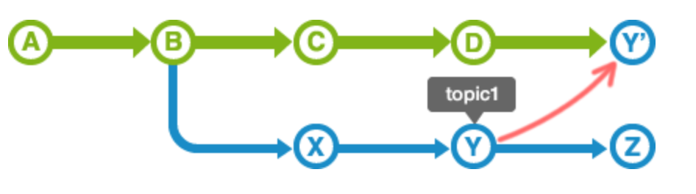
常用指令簡易介紹: Cherry-pick
★ 從其他的分支複製指定的提交，然後導入現在的分支。
★ 在創一個新的Branch時，可以指定需要的commit紀錄拉到此Branch來添加內容

Slide 16
cmd執行Git指令示範及觀念

Slide 17
Set Up Repository
★ 狀況2: 先建立Local的Repository，再讓它連上遠端Repository
初始化(檔案夾新增.git檔案夾來儲存GIT data): $ git init
***------git init會只是單純創造出一個可以使用git但什麼都沒有設定的檔案夾------***
加入遠端資料庫：$ git remote add <遠端資料庫簡稱(origin)> <url>
***------加入後，若直接打git push則無法push到你想要的資料夾，因為git init 沒有幫你設定( 很重要!!! )------***
需要建立遠端與本地端的連結: $ git push -u <遠端資料庫簡稱(origin)> master
***---- < -u >意思同為<--set-upstream>，只需要數定一次即可，下次可以直接使用git push就可以了( 很重要!!! ) ----***

Slide 18
測試git是否可以執行
查看現在Git的狀態 :
$ git status
把指定檔案加入staging area:
$ git add <檔案名稱>
把全部檔案加入staging area (會把一些不必要的檔案推上去):
$ git add .
Commit到Local Repository :
$ git commit –m “Commit紀錄”
Push到遠端資料庫
$ git push -u <遠端資料庫(origin)> master (未連結Remote端資料庫)
$ git push (已連結Remote端資料庫)
(範例圖片在下一頁)

Slide 19
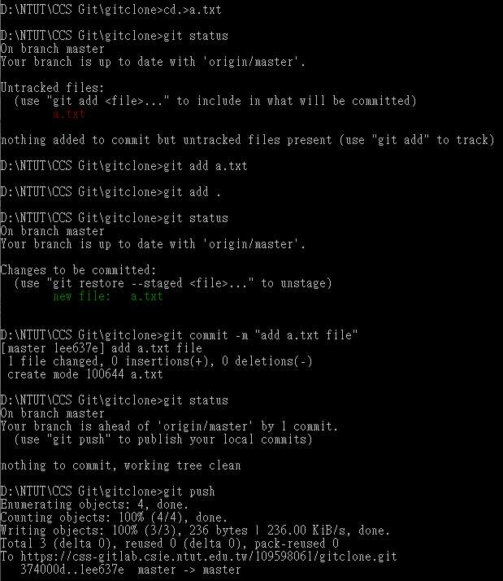
測試git是否可以執行
(圖片僅示意，請依照當下狀況判斷)

Slide 20
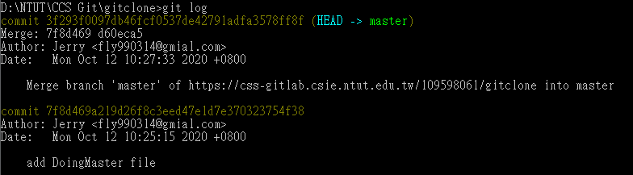
測試Pull功能
Pull最新資訊
Remote:增加new file
Pull=fetch+merge
Pull→Commit紀錄會有merge紀錄
local:增加new file並加入內容
(圖片僅示意，請依照當下狀況判斷)

Slide 21
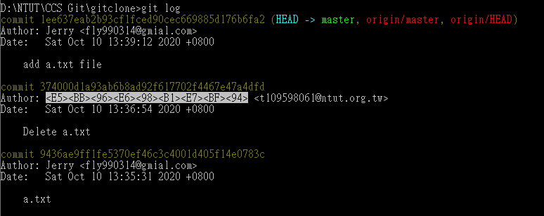
利用Log查看目前狀態
★ 可以看到你的Commit紀錄以及你的分支是否為最新狀態
★ Head為一個指標，指向目前狀態
★ HEAD-> master : 本地端分支master，並現在目前在Master
★ orgin/master : 遠端分支最新的狀態
★ orgin/HEAD : 遠端HEAD指標
(圖片僅示意，請依照當下狀況判斷)

Slide 22
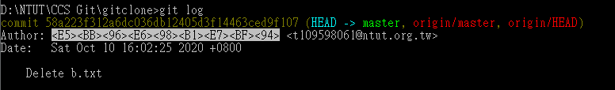
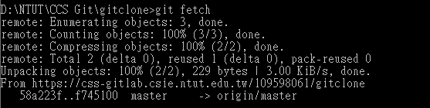
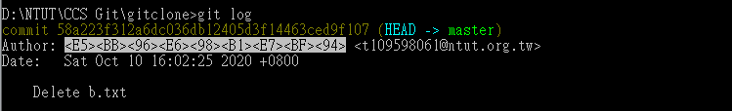
執行Fetch觀察指標變化
★ 同步Remote分支變化(目前圖片狀態為Remot端有人更新資料)
(圖片僅示意，請依照當下狀況判斷)

Slide 23
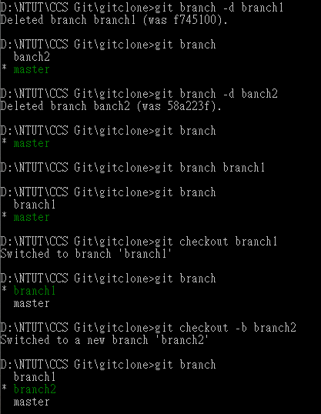
Branch的操作
創造一個新的Branch :
$ git branch <Branch名稱>
檢查現在的Branch狀態 :
$ git branch
切換Branch :
$ git checkout <Branch名稱>
創造且切換到一個新的Branch :
$ git checkout –b <Branch名稱>
(圖片僅示意，請依照當下狀況判斷)

Slide 24
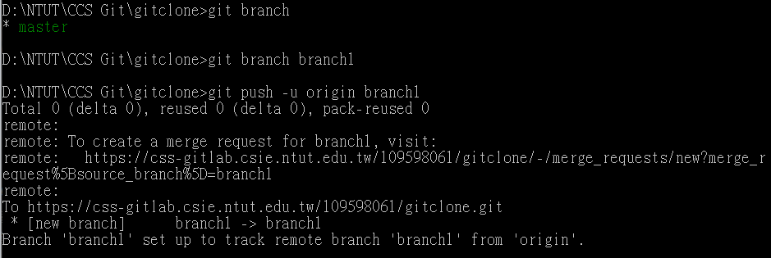
Branch的操作
創造一個新的Branch 並綁定Remote端Push的分支:
$ git branch <Branch名字>
$ git push –u < remote名稱> <branch名字>
(圖片僅示意，請依照當下狀況判斷)

Slide 25
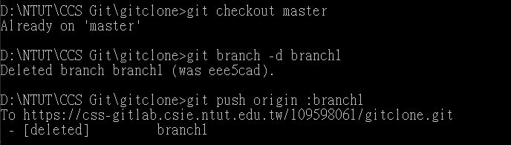
Branch的操作
刪除Branch :
(方法1) $ git branch –d <Branch名稱>
(方法2) $ git checkout <Master>
$ git branch –d <Branch名稱>
$ git push < remote名稱> <空的>:<分支名字>
(圖片僅示意，請依照當下狀況判斷)

Slide 26
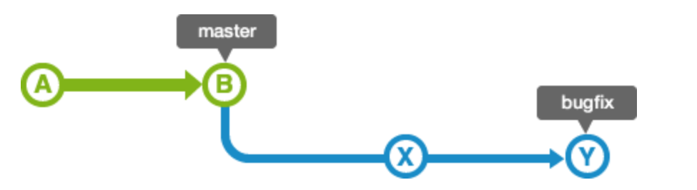
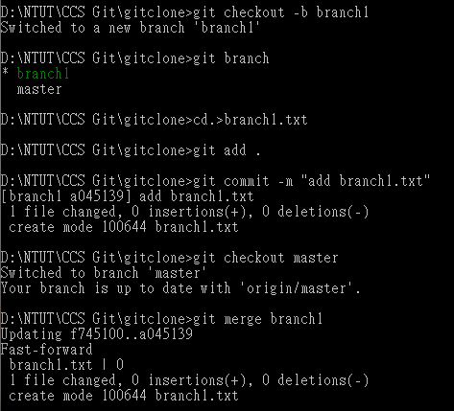
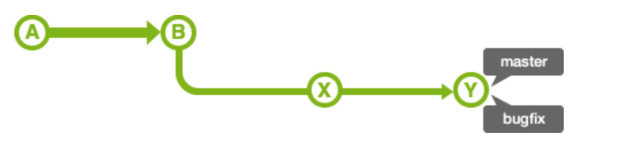
Merge操作變化
★ fast-forward : 修改後Commit紀錄相同，但之後的Commit紀錄會變得更複雜。
STEP1:創一個新的Branch <branch1>
STEP2:在Branch1中加入branch1.txt
STEP3:在Branch1 中commit
STEP4:再切到master發現沒有
branch1.txt
STEP4:此時在master做merge
STEP5:此時才會發現有branch1.txt
(圖片僅示意，請依照當下狀況判斷)

Slide 27
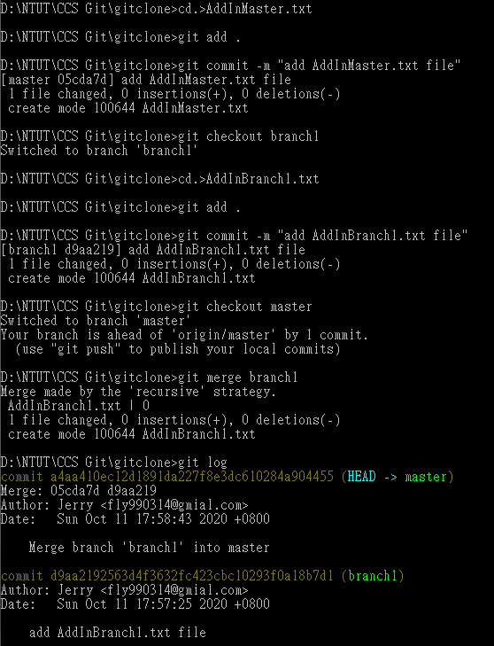
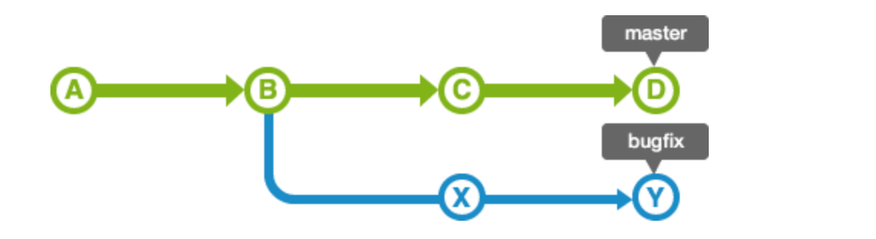
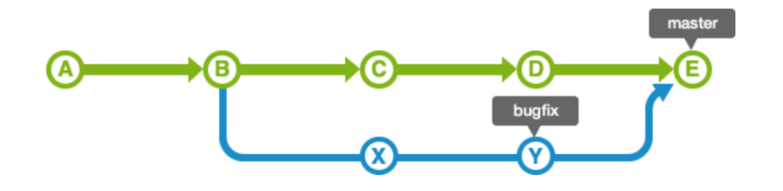
Merge操作變化
★ non fast-forward
STEP1 : 在Master新增AddInMaster.txt並
commit
STEP2 : 切到Branch1
STEP3 : 在Branch1新增AddInBranch1.txt並commit
STEP4 : 再切到Master，發現沒有AddInBranch1.txt
STEP5 : 此時在master做merge
STEP6 : 才會有AddInBranch1.txt
(圖片僅示意，請依照當下狀況判斷)

Slide 28
Stash指令集
★ 若無法立刻切換到其他分支，可以使用stash暫存功能，就不需要立即去Commit
★ Stash會將目前的Work Direction和Stage Area的檔案暫存起來；等需要再取出。
$ git stash list ->顯示目前Stash的清單
$ git stash save ->把已追蹤的檔案建立暫存版(save可省略)
$ git stash save –u ->把已追蹤以及未追蹤的檔案建立暫存版(save可省略)
$ git stash save –u “Message” ->建立暫存以及添加註解(save可省略)
$ git stash pop ->取回最近一筆的暫存
$ git stash apply ->取回最近一筆的暫存(但此暫存還會留在清單上)
$ git stash apply “stash@{1}” ->取回指定暫存
$ git stash drop “stash@{1}” ->刪除指定暫存
$ git stash clear ->刪除所有暫存檔0

Slide 29
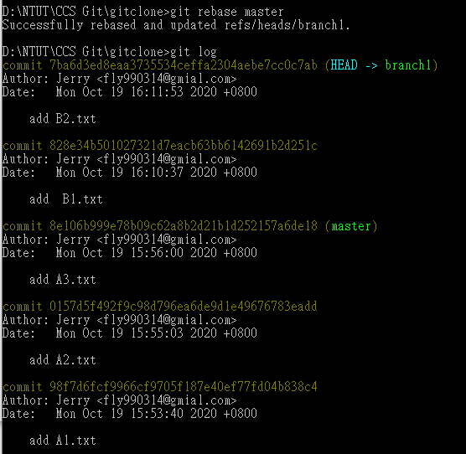
Rebase未衝突情形
A1
A2
A3
Master
B1
B2
Branch1
A1
A2
A3
B1
B2
Master
Branch1
STEP1 : 切換到Branch1中
$ git checkout branch1
STEP2 : 在Branch1中對Master 做rebase
$ git rebase master
STEP3 : git log 檢查是否成功
$ git log

Slide 30
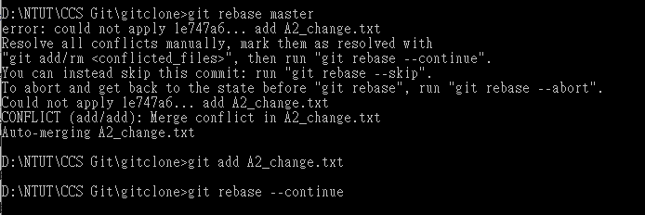
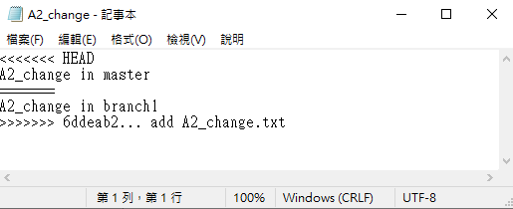
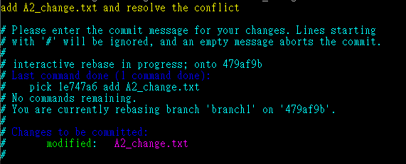
Rebase已衝突情形
A1
A2
A3
Master
B1
B2
Branch1
STEP1 : 切換到Branch1中
$ git checkout branch1
STEP2 : 在Branch1中對Master 做rebase
$ git rebase master
STEP3 : 發現內容有Conflict並且解決後重新rebase
$ git add <修改檔案名稱>
$ git rebase –continue
若想取消rebase的話，則可輸入
$ git rebase --abort
STEP4 : 等解決後
可以用VIM更改Commit名稱(branch1的)

Slide 31
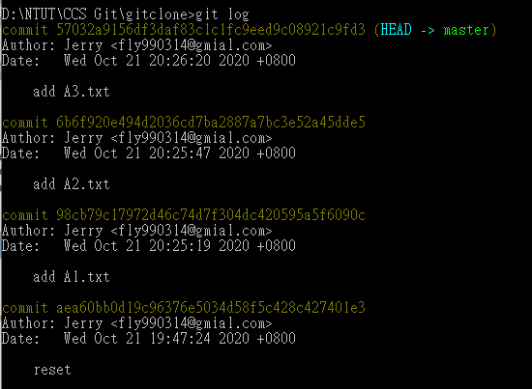
Rebase –i 變更commit記錄
STEP1 : 使用 $git log 查看現有的Commit紀錄，
可以使用HEAD指標來標示想移到哪個Commit紀錄中或也可以使用commit id前六碼去做移動。
(`^`後面跟一個數字代表第幾個父提交，EX: HEAD^ or HEAD^1都是指HEAD的前一個，
~<n>代表連續n個^，EX: HEAD~2or HEAD~~指HEAD的前兩個)
HEAD →
HEAD~1 →
HEAD~2 →
HEAD~3 →

Slide 32
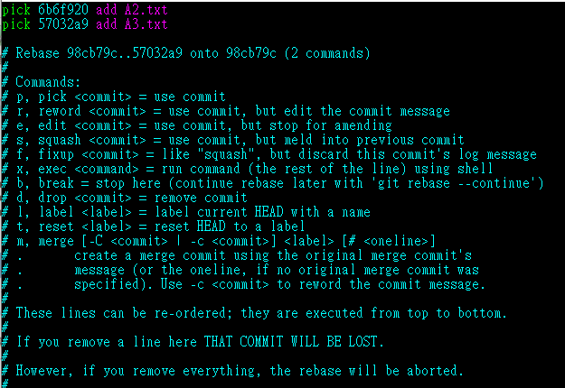
Rebase –i 變更commit記錄
STEP2 : 輸入 $git rebase –i HEAD~2 ，使HEAD移動到 add A1.txt 的Commit紀錄，
在HEAD前面的Commit紀錄可以讓你用VIM介面編輯器讓你來做編輯的動作。

Slide 33
Rebase –i 合併commit記錄
STEP3(合併) : VIM從一般指令模式切換到編輯模式→輸入a , i , o , r 進入編輯模式，
若把第二行的pick改成squash可把兩個紀錄做合併(在此用合併當範例) ;
按Esc則跳出編輯模式，並輸入 :wq 來做儲存並退出的動作
Squash →

Slide 34
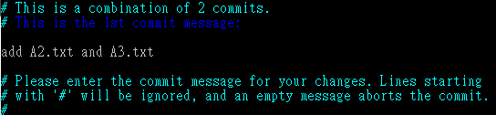
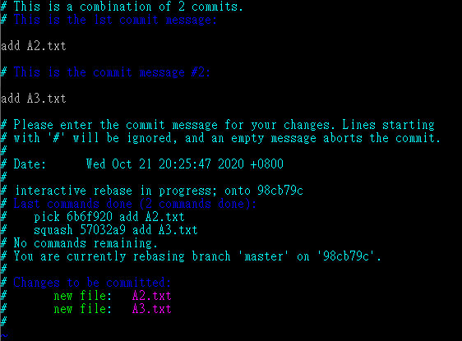
Rebase –i 合併commit記錄
STEP4 (合併) : 接下來對commit紀錄來做更改，
可以把 ”add A2.txt”和 “add A3.txt”的Commit紀錄合併成
”add A2.txt and A3.txt ”，再將它儲存起來。

Slide 35
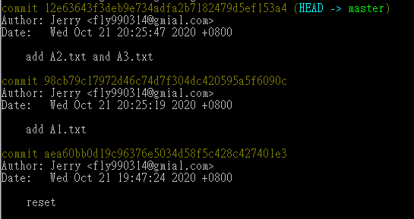
Rebase –i 合併commit記錄
STEP5(合併) : 使用 $git log 查看目前的Commit紀錄，
會發現有”add A2.txt and A3.txt”的變更紀錄。
之前的HEAD~2 →

Slide 36
Rebase –i commit記錄
STEP3(編輯) : 若把第一行的pick改成edit可把兩個紀錄做合併(在此用合併當範例) ;
按Esc則跳出編輯模式，並輸入 :wq 來做儲存並退出的動作。
edit →

Slide 37
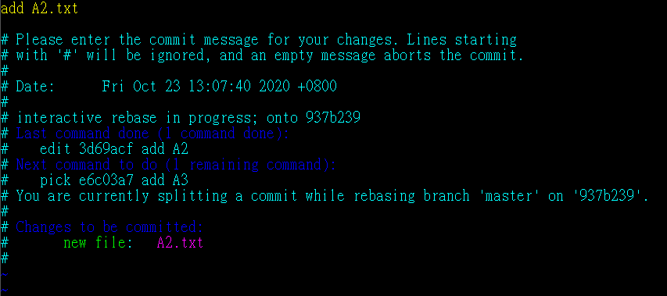
Rebase –i 編輯commit記錄
STEP4 (編輯) : 跳出VIM編輯器後，它會 checkout 到欲修改之提Commit紀錄。
輸入$ git commit --amend -m “(要變更之字串)“ ;
若打$ git commit --amend ， 則會跳到VIM給你編輯，
編輯完輸入 $ git rebase –continue，即可跳到log查看Commit紀錄

Slide 38
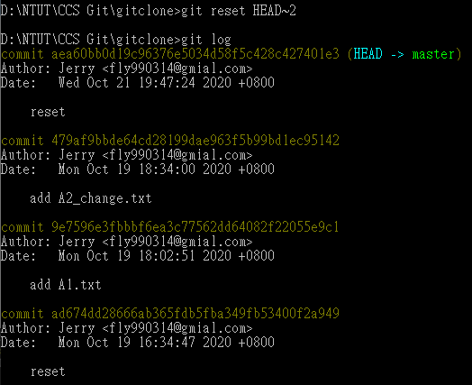
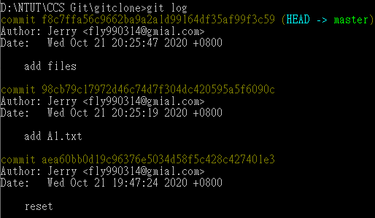
切換到指定的版本
使用Reset指令使HEAD回到指定的Commit紀錄
$ git reset <Commit紀錄位置>
( --mixed → 暫存區的檔案丟掉；工作目錄的檔案不變。 )
( --soft → 工作目錄和暫存區檔案不變，只有HEAD移動而已。 )
( --hard → 工作目錄和暫存區的檔案都丟掉。 )

Slide 39
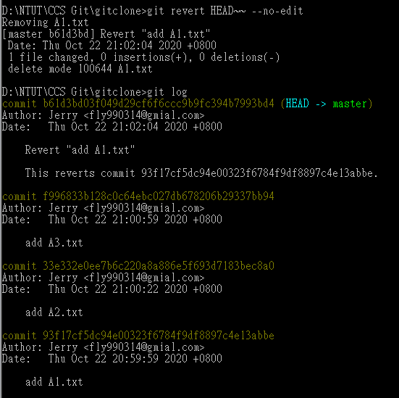
切換到之前的版本但仍存留變更
使用Revert指令不會使HEAD移動，
只會把指定的Commit紀錄取消掉，
並把之前的Commit資料復原，
並且和現在的狀態再Commit一次。
$ git revert HEAD~
$ git revert HEAD~ --no-edit
Reset和Revert的差別在於:
使HEAD往前和往後。

Slide 40
Remarks: Tortoised Git

Slide 41


常用Git工具
僅支援Windows 系統(以該軟體來介紹)
Git Tortoise
支援Windows 以及 MacOS系統
SourceTree

Slide 42
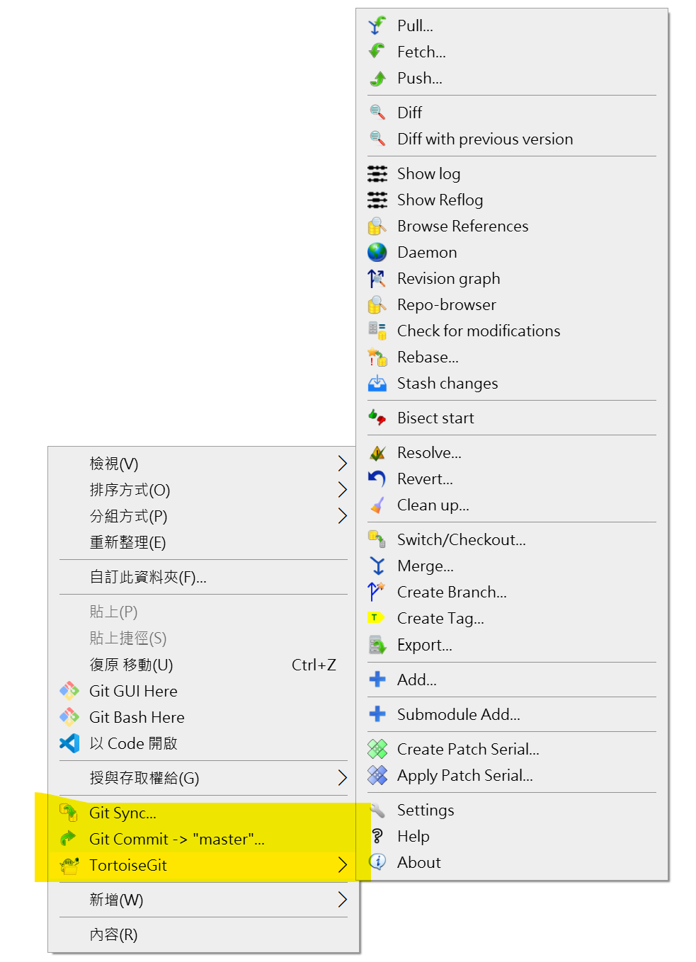
Remarks (Tortoised Git) :
在你的git repository，會發現你到任何一檔案夾按下右鍵，會多出現三個沒看過的選項。
Git Synchronization : 較少去使用，可在這裡查看未Push的Commit的變更。
Git Commit -> “master”… : 要Commit時，
進入裡面去新增Commit Message和檢查變更內容。
TortoiseGit : 裡面有許多Git的功能，都以圖形化了，
只要選擇你想要的功能，
Tortoised就會幫你執行一連串的指令。
例如 : 基本的功能Pull, Push, …等等

Slide 43
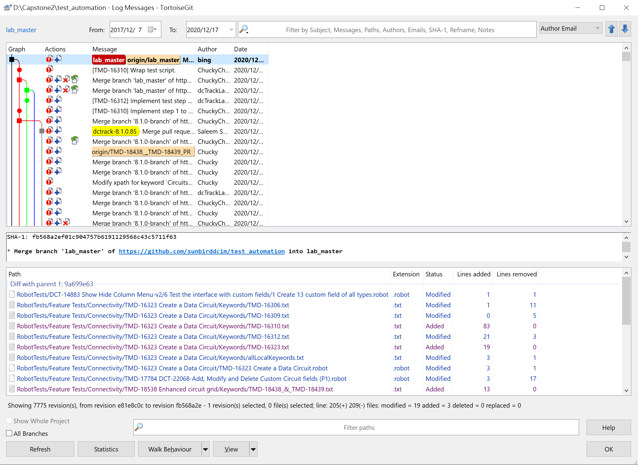
Remarks (Tortoised Git) :
---***Show log***---
標示Head指標，告訴你目前的狀態
跟指令git log是一樣的東西，
只是它使用圖形化介面，變得更簡單更容易懂，
有顯示出commit訊息.日期.使用者……等等
commit紀錄變更的檔案內容， 點下可以詳細看到檔案變更前後的差距

Slide 44
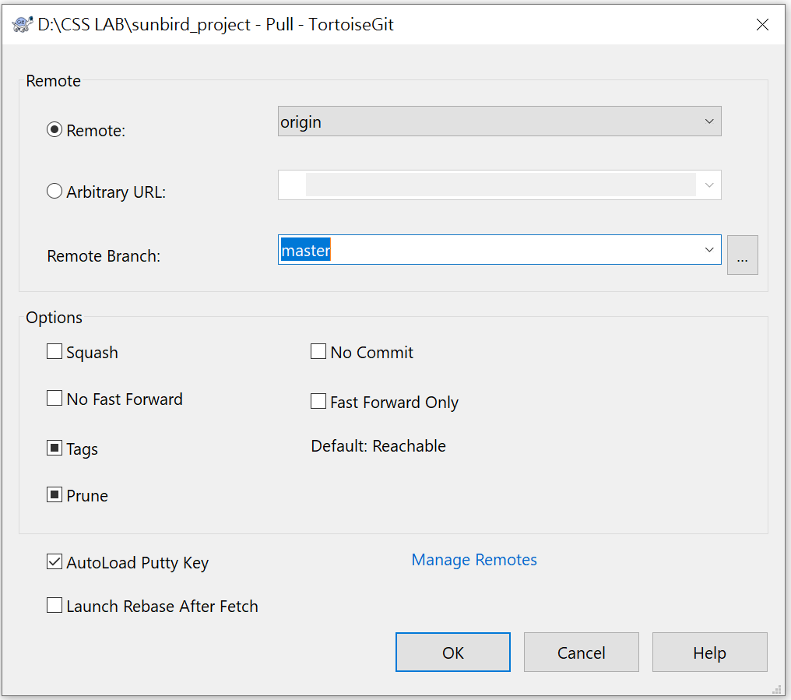
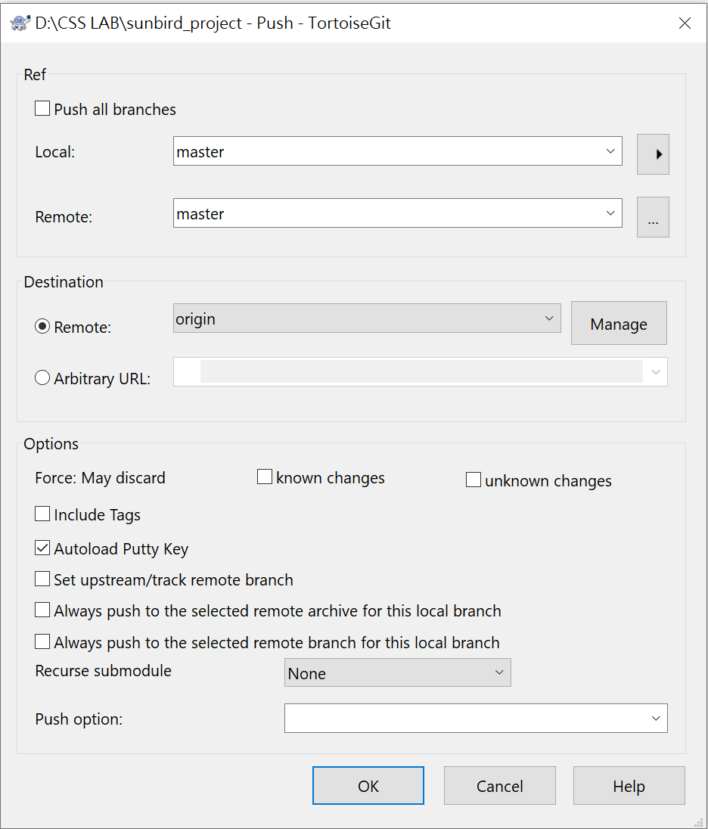
Remarks (Tortoised Git) :
基本的Pull Push介面
---***Pull***---
---***Push***---

Slide 45
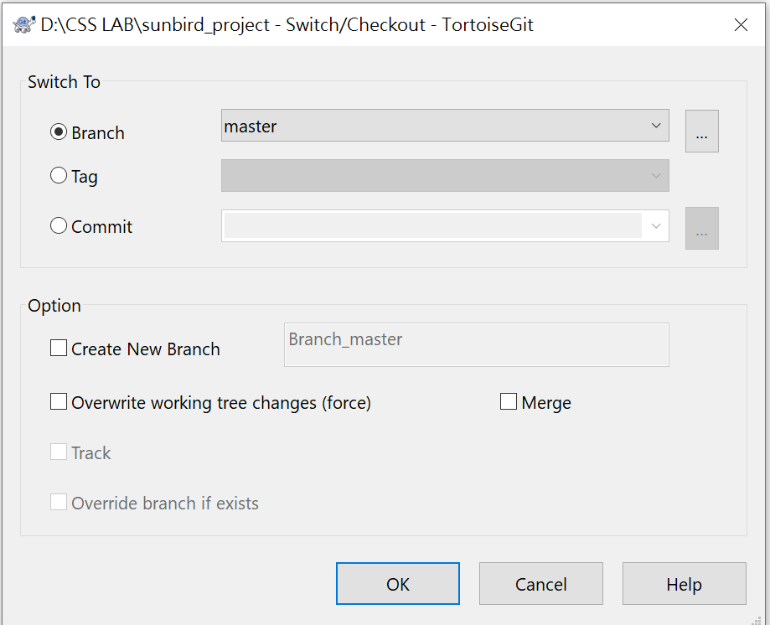
Remarks (Tortoised Git) :
---***Switch branch***---
如果你切換成remote端的Branch時，
它需要先創出和remote端一樣的新的Branch
若果切換成local端的Branch的話， 就可以不用勾選這個
類似force push的效果，
對working tree(log)做force的動作， 建議不要使用，較為安全。
如果在Local Repository有一個一樣的banch，
則Override。
一般來說有Switch成remote端的Branch， 就需要勾選這個

Slide 46
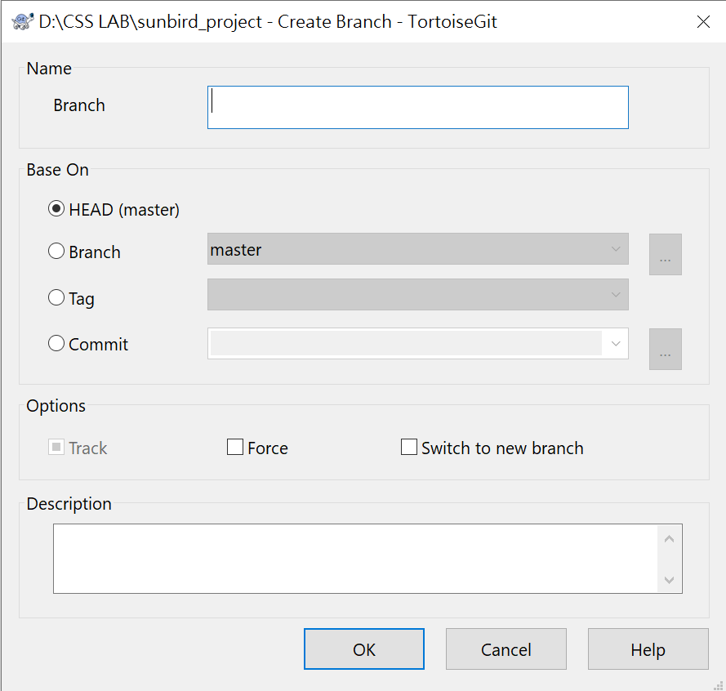
Remarks (Tortoised Git) :
---***Create Branch***---
可以參考Rebase的觀念，
選擇你要base的branch。
若勾起來，
push的地方會預設成你Base的Branch，
通常是不會勾選。
類似force push的效果，
如果你有同樣名稱的Branch的話， 就會被新的且空的Branch 取代掉。

Slide 47
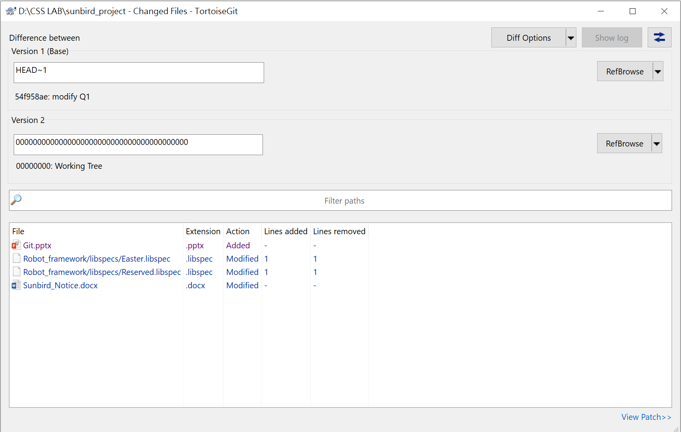
Remarks (Tortoised Git) :
---***Diff with previous version***---
放版本1的commit紀錄
(HEAD~1 → Head指標的上一個commit)
放版本2的commit紀錄
(000…000代表當前commit)
指出兩個版本差異的檔案以及差別

Slide 48
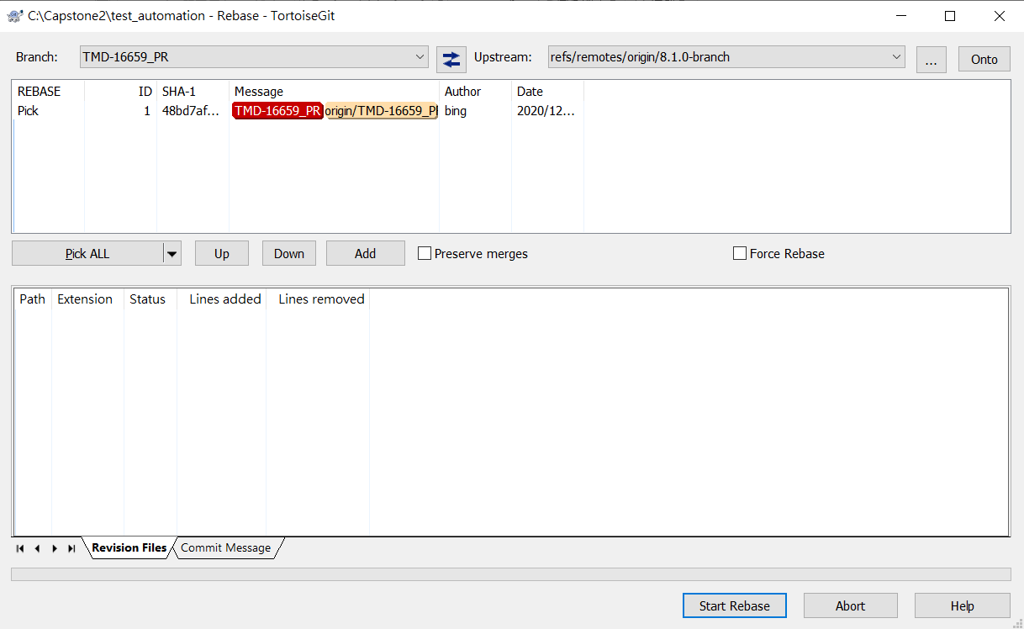
Remarks (Tortoised Git) :
---*** Rebase ***---
原本需要rebase的Branch
要當base的branch
需要跟在base Branch後面的commit紀錄， 如果需要的話就pick，
不需要的話就點選並按右鍵skip那個commit紀錄
若有衝突的話， 這裡會顯示衝突檔案

Slide 49
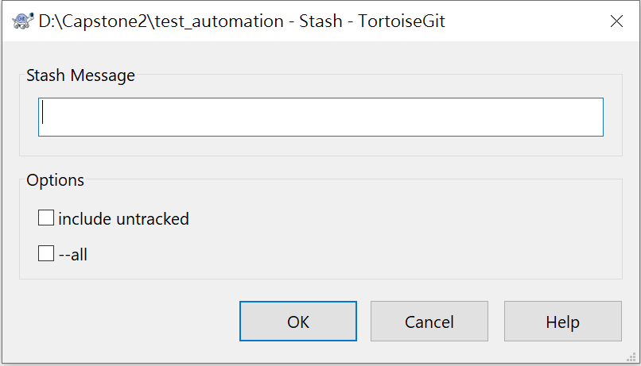
Remarks (Tortoised Git) :
---*** Stash ***---
Include untracked :
像是新創的檔案，git沒有做抓取這個檔案的變更差異，這就叫untracked
--all : 整個Repository所有的檔案

